Slide 1


Microservice Architecture
Dipl. Ing. Sven Eppler (FH)
sodge IT GmbH

Slide 2
Wie funktioniert eigentlich Netflix?

Slide 3
Microservice all the things!
Die Idee:
Aufteilen der Verantwortlichkeiten in kleine, selbständige Programme
  (Vgl. Unix-Philosophie: „Do one thing and do it well“)
Microservices sollen möglichst stateless sein
Microservices kommunizieren untereinander um Abhängikeiten aufzulösen
Einzelne Services lassen sich beliebig skalieren
  Eine Instanz, zehn Instanzen, 1000 Instanzen
Skalierung über „Bare Metal“-Grenzen hinweg

Slide 4
Microservice all the things!
Einsatz von unterschiedlichsten Technologie/Sprache im Gesamtsystem
(Python, C++, Perl, Java, Rust, Go, Erlang)
  Unterschiedliche Entwickler konzentrieren sich auf unterschiedliche Bereiche der Software
Deployments können feingranulierter getestet werden (z.B. 50/50 Update)
Erhöhen der Ausfallsicherheit
  Eine abgestürzte Instanz legt nicht die Anwendung lahm
  Retry-Strategien bei fehlerhaften Antworten
  Zero-Downtime-Upgrades möglich

Slide 5
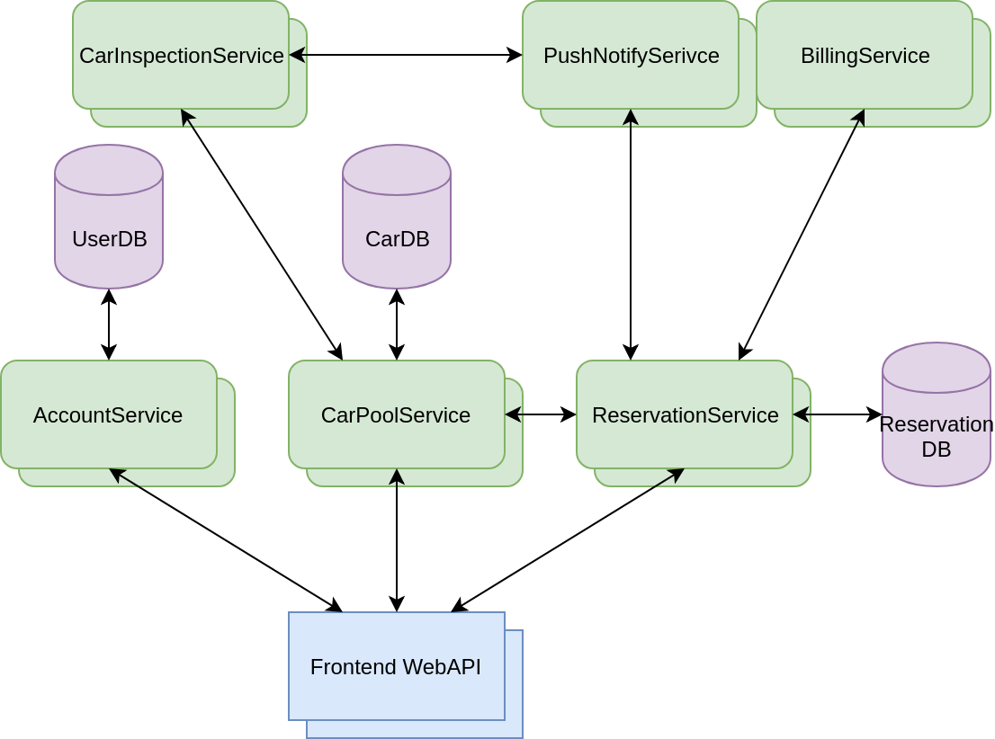
Microservice Architektur-Beispiel

Slide 6
Microservice Architektur-Beispiel // Verantwortlichkeiten
CarInspectionService
  Wann muss ein Fahrzeug zur Inspektion?
PushNotifyService
  Nutzern via PushNotifications updates schicken
BillingService
  Die Abrechnung einer Fahrzeugmiete erstellen
ReservationService
  Die Buchungen von Fahrzeugen verwalten
AccountService
  Die Benutzeraccounts verwalten
CarPoolService
  Den Überblick über die Fahrzeuge und Ihre Standorte behalten

Slide 7
Microservice Architektur-Beispiel
Schnittstellen
  Die Frontend WebAPI stellt eine REST-Schnittstelle zur Verfügung
  Weitere Schnittstellen können die selbe Infrastruktur nutzen
  (z.B. Commandline-Tools, SupportTeam GUI-Anwendungen)
Datenhaltung
  Jeder Service nutzt eine für seine Anwendung optimierte Datenhaltung
  Schema-Upgrades im einen Service betreffen keine anderen Services
  Öffentliche Schnittstellen zwischen den Services müssen eingehalten werden

Slide 8
Wie wird man Herr über 1000 Microservices?

Slide 9
Von Bare-Metal zu Virtualisierung zu Containern
Klassische Server waren echte Maschine
  Skalierung erfordert echte Man-Power
  Firmen wie Google, Amazon und Microsoft betreiben mittlerweile Server im Millionenbereich
  1 Mio Server installieren bedeutet: 10 Jahre, jeden Tag ~300 Server
  Plus Konfiguration und Einrichtung, Redundanz, etc.
Danach Hardware Virtuallisierung mithilfe von VirtualMachines
  Es gibt ein Host-System das die Resourcen verwaltet
  Jede VM hat ein eigenes Betriebssystem
  Alle VMs und das Host-System teilen sich die Hardware
  Flexiblerer Einsatz des Host-Systems für verschiedenste Server-Aufgaben
  Automatisierung durch aufspielen von VM-Images
  Failover-Szenarien waren leichter zu realisieren
  Z.B: VirtualBox, VMWare ESXi, Hyper-V

Slide 10
Von Bare-Metal zu Virtualisierung zu Containern
Die nächste Stufe ist Betriebsystem Virtualisierung
  Das Host-System managed isolierte Prozesse in Containern
  Software wird in Containern „eingesperrt“
  Alle Container teilen sich den selben Betriebssystem-Kernel
  Container basieren auf Basisimages und einem „Layered Filesystem“ mit „copy on write“
  Container lassen sich als Instanzen (z.B. auch in unterschiedlichen Versionen) beliebig starten und beenden
  Anforderung: Linux-Box mit Docker. Danach kann ein Server einfach „alles“ sein
  z.B. LinuxContainers (LXC), Docker, Docker-Swarm

Slide 11
Orchestrierung von Containern
Unter Orchestrierung versteht man das
  Starten von Containern
  Überwachen von Containern
  Einhalten von Abhängikeiten von Containern
  „Entdecken“ von abhängigen Containern (ServiceDiscovery)
  Loggen von Events und Logausgaben von Containern
  Managen von persistentem Speicher
  Beenden von Containern
Tools zur Orchestrierung
  Docker Swarm
  Docker Compose
  Kubernetes

Slide 12
Docker Live Demo
Docker getting started:
https://docs.docker.com/get-started/
Im Repo unter:
  ./Beispiele/Docker/SimpleWebApp

Slide 13
Service Discovery
Wie finden sich isoliert von einander laufende Services in Containern?
DNS
  Der DNS-Server wird einfach nach einem Service-Name gefragt und liefert die IP-Adresse zurück
ServiceDiscovery-Registry
  Jeder Service meldet sich nach dem Start bei der Zentrale
  Die Services schicken sog. „Heartbeats“ z.B. 1x pro Minute
  Fragende Services bekommen die Antwort von der Zentrale

Slide 14
Load Balancing
Frontend-Proxies
  Routen traffic je nach Auslastung zu anderen Backend-Services
  Frontend-Proxies müssen trotzdem hohe „Durchgangslast“ aushalten
  Können auch als „harte Weiche“ benutzt werden
  (Siehe BlueGreen Deployment)
DNS/ServiceDiscovery-Registry
  Der jeweilige Service-Discovery-Mechanismus liefert immer wieder andere IP-Adressen für den selben Service
  Dadurch schickt der fragende Service seine Anfrage immer wieder an andere Services im Backend

Slide 15
Service Health/Monitoring
Ausfallende Service-Instanzen sind „normal“
Wichtig ist, diese Ausfälle zu registrieren und zu kompensieren
Der Orchestrator hat z.B. die Aufgabe 10 Instanzen von Service1 bereit zu halten. Stirbt eine Instanz, startet er eine neue als Ersatz
Gleichzeitig sollte die „fail rate“ gemessen werden. Also wie viele Instanzen sterben pro Zeit
  Die „fail rate“ kann dann auch zur Bewertung von Upgrades genutzt werden: „failt“ die neue Version des Services öfter als die alte?

Slide 16
Verteilte Systeme brauchen verteilte Lösungen

Slide 17
Eventual Consistency
Um einen "data monolith" zu verhindern, bekommt jeder Micrservice seine eigene Datenhaltung
Daher dauert es, bis das gesamte System über alle Information verfügt
Beispiel: Amazon Preis-Updates
  Bevor kein Preis für ein Produkt genannt werden kann, wird der "alte" Preis genannt
  Nach und nach erfahren alle Instanzen vom "neuen" Preis
  Nach einer gewissen Zeit werden alle Anfragen mit dem "neuen" Preis beantwortet

Slide 18
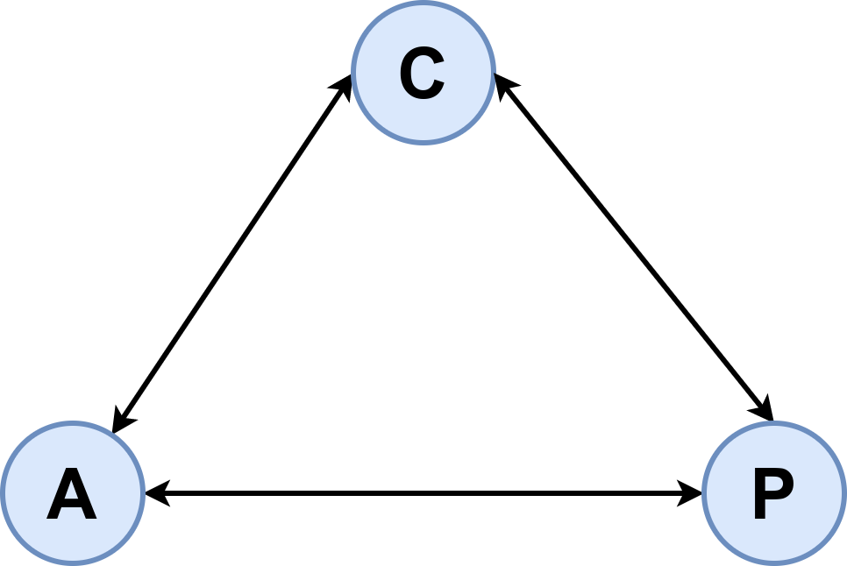
CAP-Theorem

Slide 19
CAP-Theorem
C = Consistency
  Die Daten sollen immer Konsistent sein (z.B. ACID bei SQL)
A = Availability
  Die Dienste sollen immer Verfügbar sein
P = Partition tolerance
  Die Dienste sollen weiter funktionieren wenn teile Ausfallen / untereinander nicht mehr kommunizieren können
Aussage CAP-Theorem:
  Es können nur zwei der drei Eigenschaften gleichzeitig eingehalten werden! Man muss sich daher entscheiden.

Slide 20
Optimistic Concurrency
Wenn zwei Services auf die selben Daten schreiben, wie erkennt man Konflikte?
  Klassische Datenbank mit Table/Row Locking → Konsitenz sequentialisiert die Requests, geringer througput!
Ein System das viele Requests gleichzeitig abarbeiten, ändert nur vergleichsweise selten gleichzeitig die selben Daten!
  Beispiel: Facebook. 2.2Mrd User, jeder bearbeitet aber "nur" sein Profil, kaum Schreibkonflikte.

Slide 21
Optimistic Concurrency
Idee: Änderungen an Daten, die sich seit dem Abrufen nicht geändert haben, sind konfliktfrei.
  Jeder Datensatz hat eine Version/Revision
  Bem schreiben einer Änderung wird die gelesen Version/Revision als Bedingung gesetzt
  Beim erfolgreichen schreiben wird die Version/Revision entsprechend erhöht
  Schreibt jetzt ein zweiter Prozess der die "alte" Version/Revision geladen hat Daten zurück ins System, wird der Konflikt erkannt

Slide 22
Deploy your code

Slide 23
Deployment
Unter dem Begriff „deployment“ versteht man das ausrollen neuer Versionen von Anwendungen
Im Microservice-Umfeld also das ausrollen einer neuen Version eines Services
„Continious Deployment“ beschreibt das kontinuirliche Ausrollen neuer Versionen
  Traditionelles deployment findet selten statt, wird daher wenig oft „getestet“ und hat eine hohe Fehleranfälligkeit
  CD macht das ausrollen zu „everyday business“, Fehler im Deployment werden früh gefunden.
  Fehlerbehebungen in der laufenden Software werden schnell zum Kunden geliefert

Slide 24
Deployment Strategien
BigBang-Deployment
  Die neue Version wird als ganzen (alle Services, alle Frontend, alle Datenbank) in einem Zug ausgerollt
  Tritt ein Fehler dabei auf, kommt es zum „Big Bang“ und alles steht
  Zero-Downtime-Upgrades kaum möglich, da das Gesamtsystem gestoppt, getauscht und neu gestartet werden muss
Rolling
  Es wird „rollend“ eine Instanz nach der andere mit dem Update versehen
  Ist das Upgrade von einer Instanz erfolgreich, wird direkt mit der nächsten begonnen, bis alle upgrades abgschlossen sind
  Zero-Downtime-Upgrades sind dadurch möglich
  Erlaubt kein echtes Erproben der neuen Version im Produktivumfeld, da direkt weiter „deployed“ wird

Slide 25
Deployment Strategien
BlueGreen / A-B
  Es existieren zwei identische Systeme das „blaue“ und das „grüne“
  Am Anfang erreichen Kunden nur das „blaue“ System. Auf dem „grünen“ System wird die nächste Version entwickelt
  Ist die Version fertig, wird der Loadbalancer umgeschaltet, Kunden landen ausschließlich auf den „grünen“ System, das „blaue“ wird upgedated und ist jetzt das neue Entwicklungssystem
  Zero-Downtime-Upgrades möglich, der Loadbalance-Switch ist aber ähnlich wie „Big Bang“-Deployment

Slide 26
Deployment Strategien
Canary
  Nur einige Instanzen des bestehenden Systems werden durch neue ersetzt
  Danach wird das Gesamtsystem beobachtet (z.B. „fail rates“)
  Und basierend darauf sukzessive weitere Instanzen getauscht oder zurück gerollt
  Zero-Downtime-Upgrade möglich
  Deployment-Fehler haben geringe Auswirkung auf das Gesamtsystem
  Nur einsetzbar bei „unkritischer“ Infrastruktur

Slide 27
Zentrales Logging
Jede Service-Instanz im System erzeugt eigene Logs
Diese Logs sollten an einer zentralen Stelle gesammelt und durchsucht werden können
  Schwierigkeit: Ein einziger Request wandert z.B. durch drei Services. Um den Request zu verfolgen, müssen auch die Logs aller drei Services vorhanden sein
  Zentrales Logging in Kombination mit einer „Request-ID“ ermöglichen das tracen solcher Requests zur Fehlerdiagnose
Insbesondere für Canary-Deployments sehr wichtig
  Warum ist die neue Instanz abgestürzt?

Slide 28
Microservice Beispiel
Repo: /Beispiele/Node.js/Microservices/
README.md beachten!
Notes:
Multi-Instances
Kill a instance
Replace a instance with a new version

Slide 29
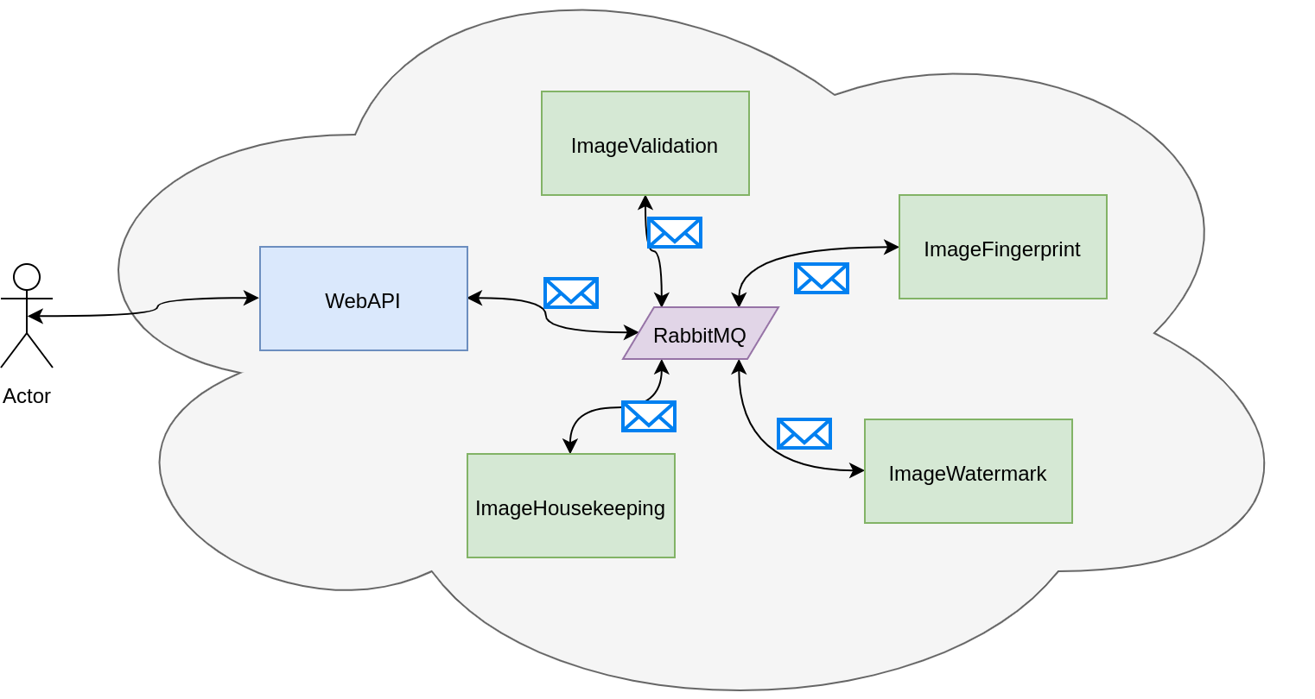
Microservice Beispiel Overview

